Slide 1
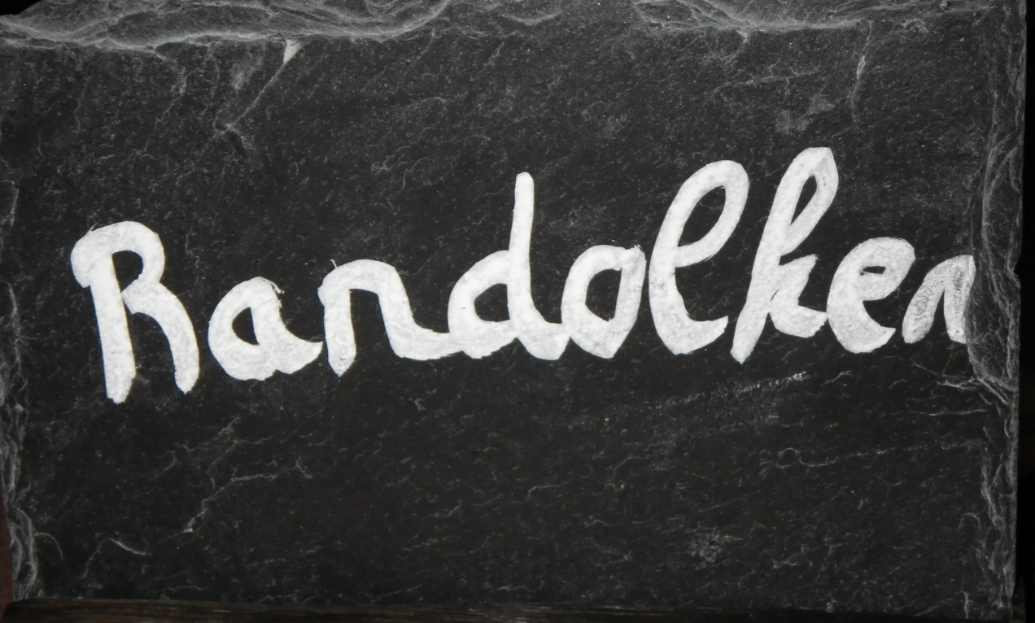
Årsmøte Randolken
Torsdag 30 januar 2020 kl.1900 på Midgaard.
www.randolken.no - randolken@hotmail.com
nå også på Facebook

Slide 2
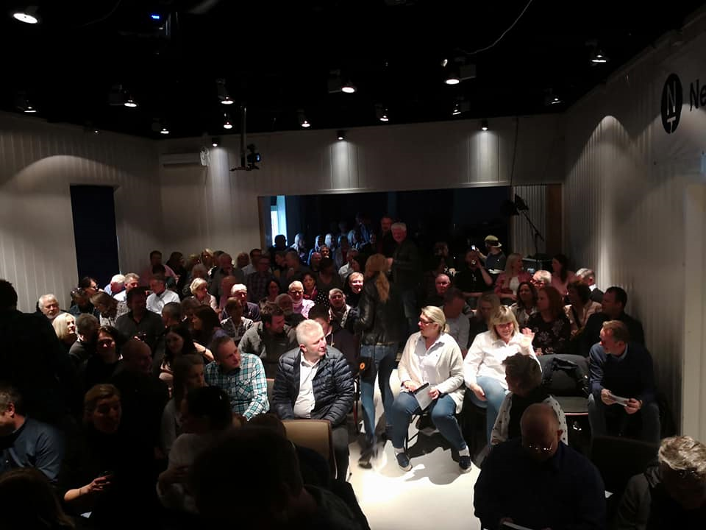
Agenda
Årsberetning
- Regnskap
- Valg av Hovedstyre og komitemedlemmer
Oppfølging fra fjorårets årsmøte
Innkomne forslag
Formannen har ordet – veien videre
www.randolken.no - randolken@hotmail.com
nå også på Facebook

Slide 3
Oppfølging fra årsmøte 2019
Årsmøtet 2018 godkjente følgende forslag fra styret:
Kontingenten har økt til kr 300,- pr husstand
Ny kasserer på plass
utført
utført

Slide 4
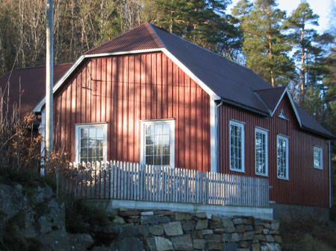
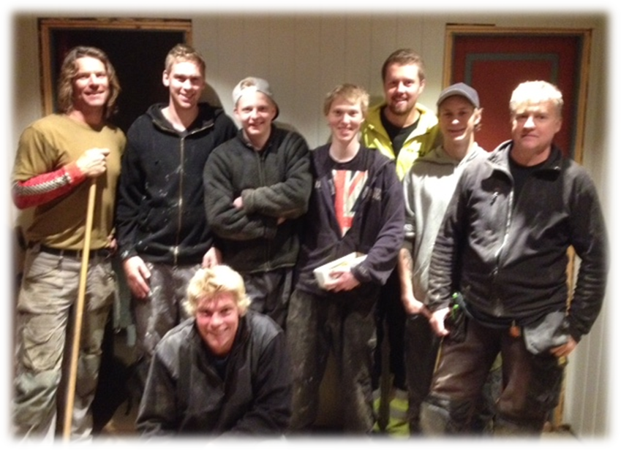
Innkomne forslag/
Styret ønsker
Ingen mottatte

Slide 5

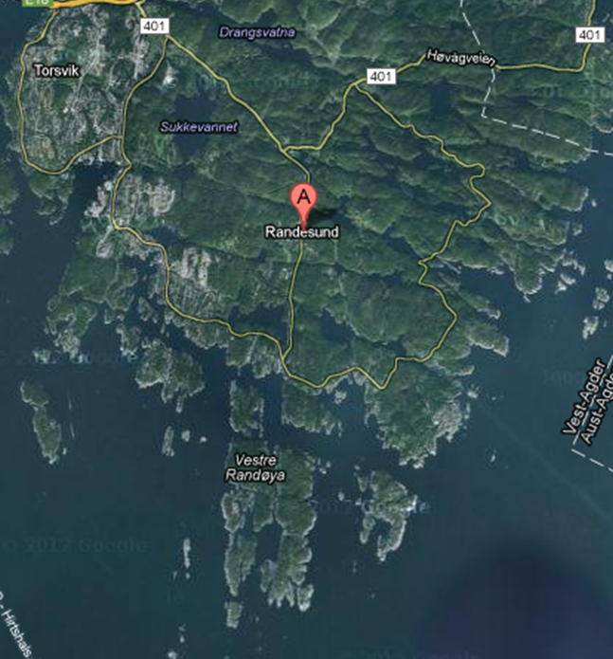

Formannen har ordet – veien videre
RANDOLKEN har som formål å styrke samholdet mellom familier, voksne og barn i Ytre Randesund samt eie og drive Midgard forsamlingslokale.

Slide 6
Formannen har ordet – målepunkter
Betalende Medlemmer:
2013 – 80
2014 – 93
2015 - 102
2016 – 94
2017 -94
2018 – 78*
Romjulstreff
2010 -27
2011 -30
2012 -20
2013 -34
2014 – 39
2015 – 13
2016 -14
2017 – 40
2018 - 26
Quiz kveld
2012 -13
2013 -16
2014 – 22
2015 -15
2016 – 18
2017 – 27
2018 - 6
Høstfest
2010 -40
2011 -50
2012 -59
2013 -90
2014 – 58
2015 – 65
2016 – 48
2017 – 59
2018 - 68 ++
Revy
2013 -640
2014 -631
2015 - 591
2016 -575
2017 – 720
2018 - 717
Julebingo
2013 - 47
2014 – 20
2015 -38
2016 – 25
2017 – 22
2018 - 30
Kalender:
2013 -393
2014- ?
2015 - ?
2016-ca 400
2017 – 385
2018 – ca 350
Antall utleie
2014 – 30
2015 - ?
2016 – 28
2017 – 27
2018 - 22
IKKE OPPDATERT
Power usage in kwh!
2012 – 30859
2013 – 24158
2014 – 19160
2015 - ?????
2016 – 29168
2017 – 30 004
2018 – 30 810
Midgaard Rocken roll
2012 -76
2013 -107
2014 -71
2015 – 155
2016 – 144
2017 – 75
2018 - 86

Slide 7
Aktiviteter neste sessong?
Midgaard rocknroll | Lørdag 25 januar 2020
Randolk revyen | 12-15 mars 2020
Oktober fest | 24 oktober 2020
Fotballkamp kveld | ?
Romjuls treff | Fredag 2x desember 2020?

